Slide 1
一些 数据结构
by郑文凯

Slide 2
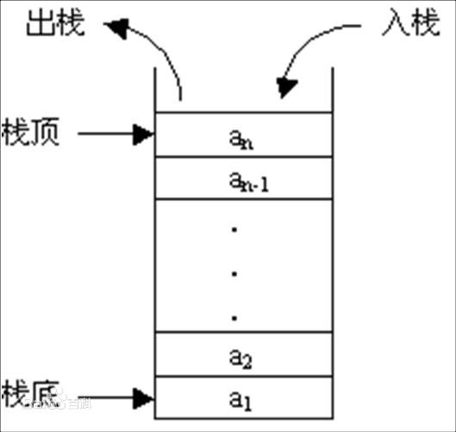
栈（stack）： （first in last out ）
只对栈顶进行插入删除操作的，一种特殊的线性表。

Slide 3
1.栈的实现：
C++ : stack <Type> s;
或者数组实现: Type s[maxn];
Int top;// 头部指针
操作： s.push(x); 入栈
s.pop(); 出栈
s.top(); 取栈顶元素
s.empty(); 判断栈是否为空
-> while(!s.empty()) s.pop();
清空栈。

Slide 4
栈的应用:算术运算
考虑简单的算术运算，比如
1 + 2 *3 – 4 / 2;
因为 +，- 和 *，/ 的优先级不同所以从左到右直接进行运算会出错。

Slide 5
一个解决方法： 单调栈(栈中的元素保持单调性)
维护两个栈，s1存放运算符号，s2存放进行运算的数字。
从左到右，分别将数字和运算符入栈，
因为s1是单调栈，所以当要入栈的运算符的优先级小于或等于栈顶元素的时候，将s1的栈顶元素出栈，并将s2中栈顶的两个数取出进行运算，再将结果插入s2中，直到 s1满足单调的定义。

Slide 6
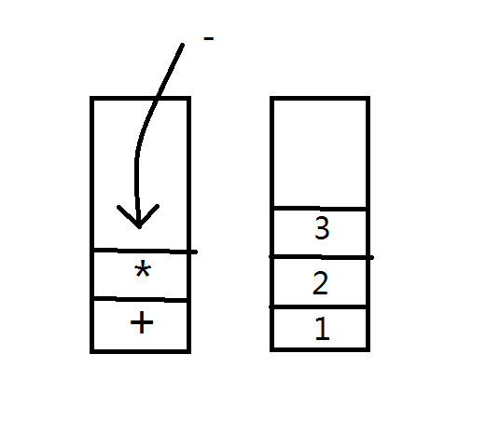
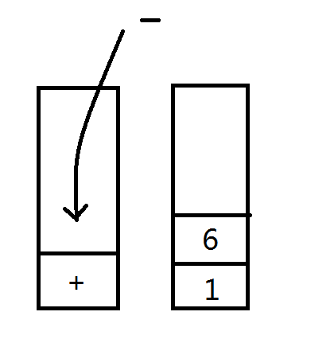
由于- < * 所以先计算2*3，将结果压入s2.

Slide 7
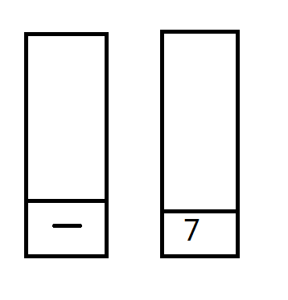
同理： + == - ，故先运算6+1将结果入栈，此时s1为空，将-压入s1.这样一直运算下去，最终结果在s2的栈顶。

Slide 8
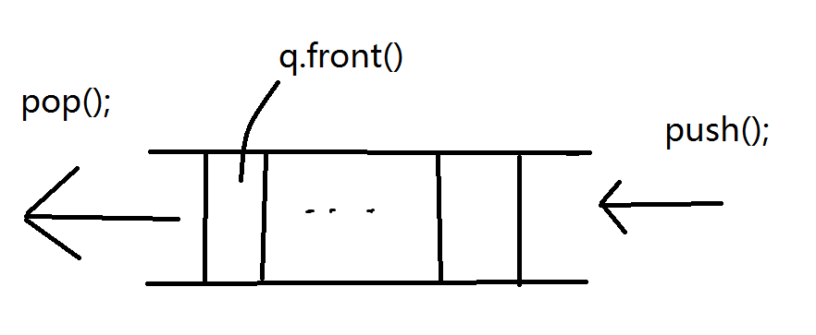
队列(queue)： （first in first out ）
只对两头进行插入删除操作的特殊线性表，头部只进行弹出操作，尾部只进行插入操作。

Slide 9
1.队列的实现：
C++: queue <Type> q;
数组: Type q[maxn];
Int head,tail;
2.操作：
插入： q.push(x); q[tail++] = x;
删除： q.pop(); head++;
队首元素： q.front(); q[head];
判断为空： q.empty(); head == tail?
清空： q.clear(); head=tail= 0;

Slide 10
2.队列的应用：
Bfs() // 宽度优先搜索。可以用于求最短路
Spfa() // 用于求单源最短路。
While(!q.empty())
{
Type t = q.front();
q.pop();
...
q.push(x) //由状态t去得到x
...
}

Slide 11
3.特殊的队列
循环队列：存储空间可看做一个环，空间优化。
单调队列：队列中元素保持单调性的队列。 // 常用于状态优化
优先队列： 弹出元素时按照优先级大小弹出。(由堆实现)
// 堆优化的djkstra 算法

Slide 12
并查集：
一种树型的数据结构，用于处理一些不相交集合（Disjoint Sets）的合并及查询问题。常常在使用中以森林来表示。

Slide 13
1.实现
Int fa[maxn] // 描述各个节点的父亲节点
Int rank[maxn] //描述高度的上界
2.操作
初始化：
Void make_set() //初始每个节点指向自己
{
for(int i = 1;i<=n;i++)
fa[i] =i , rank[i] = 0;
}

Slide 14
查询：
Int find_set(int x)//带路权压缩的查询
{
if(x != fa[x])
fa[x] = find_set(fa[x]);
return fa[x];
}
一次查询之后树的结构有所变化。

Slide 15
合并：
Void union_set(int x,int y)
{
x = find_set(x);// 找到集合的根节点
y = find_set(y);
if(rank[x]<rank[y]) swap(x,y);
//rank小的合并到大的上面
fa[y] = x;
if(rank[x]==rank[y])
rank[x] ++;//rank相等则加1
}

Slide 16
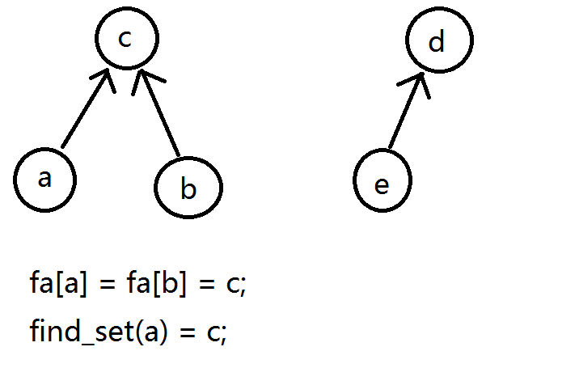
执行： union_set(a,e);

Slide 17
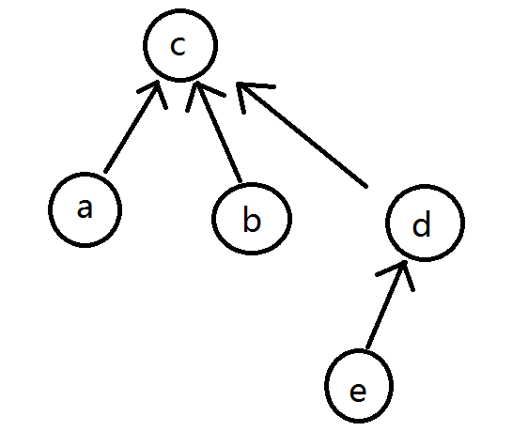
Duang~
此时find_set(e) = c;

Slide 18
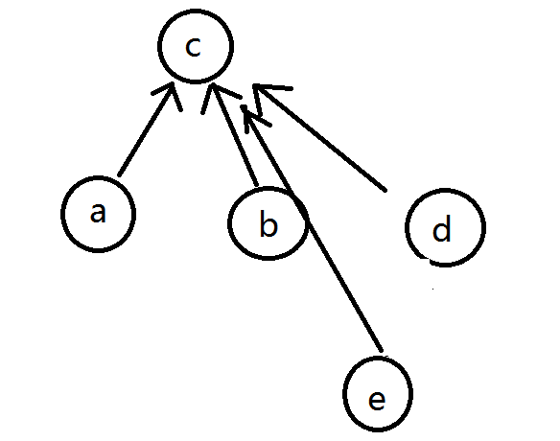
执行find_set(e)之后的树：

Slide 19
思考：
1.为什么要用并查集。
2.如果要求每个集合大小，怎么修改。

Slide 20
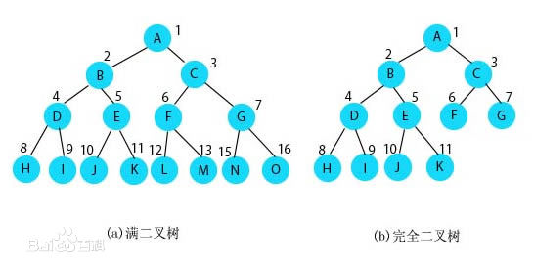
二叉树：
每个节点最多有两个子树的树形结构。
满二叉树：要么没有子节点，要么有两个。

Slide 21
（满）二叉树的实现：
1.链表，邻接表 (图论方法)
2.数组。
(满二叉树的)数组的实现：
Type tree[maxn] ；
令树的根节点为1. 由上图的编号可知：
若一个节点为x,
则其左右子节点的编号为:
2*x以及2*x+1.
用c语言的右移运算和或运算表示为 ：x<<1 以及 x<<1|1.

Slide 22
好像这个没啥好讲的。。
前方正片…

Slide 23
线段树(segment tree)：
考虑一个10^5规模的查询问题：
给定数列a，要求完成下列操作：
1.查询一个连续范围[L,R]的所有值的和。
2.修改一个值的值。
操作的数量为10^5.

Slide 24
直接做：
考虑最坏情况，每一次查询需要O(n),总时间复杂度为O(n^2).
一种优化：
用sum[x]表示从1-x所有值的和。则[L,R]的和可以表示为:
sum[R]-sum[L-1];这样查询的效率为O(1).但是由于可以在中途修改，修改一个位于p的值则需要将sum[p]至sum[n]的值全部修改，时间复杂度最差仍然是O(n^2).

Slide 25
使用线段树优化：
线段树是一种2叉搜索树，它将一个区间划分成多个单元区间，每个节点代表一个区间的信息。
对于线段树中的一个非叶子节点x，设其代表的区间范围是[l,r],
则其左子节点为x*2（满2叉树的数组表示），代表区间范围为[l,mid].
右子节点为x*2+1,代表区间范围为[mid+1,r].
线段树查询和修改的效率为log(n);
其中mid = (l+r)/2

Slide 26
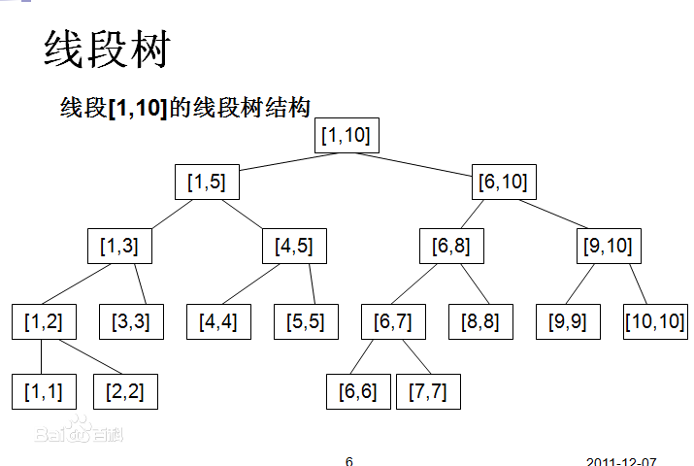
现在来考虑查询[4,7]区间的值。

Slide 27
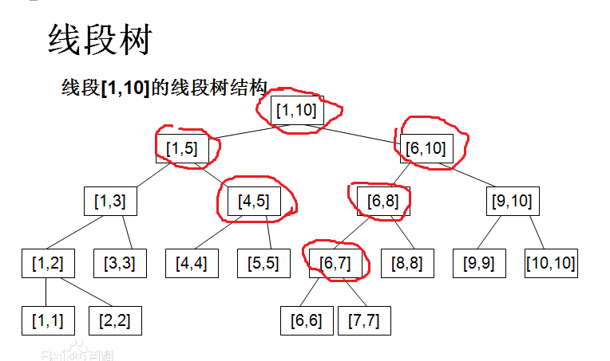
红色部分表示访问过的节点，[1,10]包括[4,7],
[4,7]与其左子树和右子树都有相交部分，因此需要递归访问[1,5],和[6,10]两个节点。这样一直走最终得到[4,7]的值由[4,5]+[6,7]两个节点的和组成。

Slide 28
查询的代码实现：
Int tree[maxn<<2];//maxn 为节点数
Int query(int L,int R,int l,int r,int rt)
// L,R表示查询范围，l,r表示当前节点的范围，rt
表示当前节点在线段树中的位置。
{
if(L<=l&&r<=R) //当前节点在查询范围之内
{
return tree[rt] ;
}
int mid = (l+r)>>1;
int ans = 0;
if(mid>=L) ans += query(L,R,l,mid,rt<<1);
// 与左子树相交
if(mid<R) ans+=query(L,R,mid+1,r,rt<<1|1);
return ans;
}

Slide 29
修改一个值：
递归找到该值的位置，修改之后将该节点的祖先节点全部更新。
Void update(int p,int m,int l,int r,int rt)
//p表示要更新点的位置，m表示更新后的值
{
if(l==r)//找到了该点的位置
{
tree[rt] = m;
return ;
}
int mid = (l+r)>>1;
if(p<=mid) update(p,m,l,mid,rt<<1);//在左子树
else update(p,m,mid+1,r,rt<<1|1);
tree[rt] = tree[rt<<1]+tree[rt<<1|1];
//修改之后更新祖先节点，可以单独作为一个push_up()函数
}

Slide 30
附：递归建立线段树：
Void push_up(int rt)
{
tree[rt] = tree[rt<<1]+tree[rt<<1|1];
}
Void build_tree(int l,int r,int rt)
{
if(l==r)
{
tree[rt] = a[l];
return;
}
int mid = (l+r)>>1;
build_tree(l,mid,rt<<1); // 建立左子树
build_tree(mid+1,r,rt<<1|1);
push_up(rt);
}

Slide 31
考虑另外一个10^5规模的查询问题：
给定数列a，要求完成下列操作：
1.查询一个连续范围[L,R]的所有值的和。
2.修改一个区间[L,R]的值。
操作的数量为10^5.
仍然是线段树，但是这次需要修改一个区间的值。如果简单的将区间修改当成n个点修改的和则显然时间复杂度过高。

Slide 32
使用lazy标记。
进行修改的时候并不递归到最底层，只修改当前节点的和，并进行一个标记，下次如果查询到有标记的子节点的时候再向下更新下面节点的值。
也就是只有当你问到该区间的节点时才会去更新。

Slide 33
Int lazy[maxn<<2];
Void push_down(int rt,int length)
//length表示当前节点的区间长度，函数用于查询的时候将lazy标记向下传递。
{
if(lazy[rt])
{
lazy[rt<<1]= lazy[rt<<1|1] = lazy[rt];
tree[rt<<1] = (length-(length>>1))*lazy[rt];
//左子树的长度*要更新的区间增量
tree[rt<<1|1]=(length>>1)*lazy[rt];
lazy[rt]=0;
}
}
成段更新函数类似于查询函数，不再赘述(jiaogeinimenle)。

Slide 34
线段树的应用:
1.区间求和，区间最值，单点修改，区间修改。
(拓展阅读)
2.dp查询优化
3.矩形面积(周长)并(离散化+线段树)。
4.树链剖分(树形图+线段树查询)
http://blog.sina.com.cn/s/blog_7a1746820100wp67.html
5.二维线段树(用于在2维平面上的查询修改)
6.etc.

Slide 35
其他(wobuhui)的数据结构
1.堆(用于实现优先队列)
2.伸展树
3.左偏树
4.Trie
5.Treap
6.ST表
7.树状数组 (比线段树快，但是使用范围比线段树小)
8.etc.
请自行寻找合适的姿势_(:з」∠)_

Slide 36
3X 4 ur patience
其实我什么都不会，上面都是我编的

